Slide 1

Hankemateriaalit pienhankkeille

Slide 2

Sisältö
Dia 3 Tärkeimmät tuen ehdot ja erityisehdot
Dia 4 Toteutusaika
Dia 5 Muutoksen hakeminen
Dia 6 Tukikelpoiset ja tukikelvottomat kustannukset
Dia 7 Julkinen ja yksityinen rahoitus
Diat 8-12 Viestintä
Diat 13-14 Raportointi ja seurantatiedot
Diat 15-17 Maksatus
Dia 18 Tuen maksamisen edellytykset
Dia 19 Kirjanpito
Dia 20-26 Kustannusmallit ja tuen maksutavat hanketuet
Dia 27 Yhteystiedot

Slide 3







1. Tärkeimmät tuen ehdot ja erityisehdot
Lue huolellisesti hankkeesi tukipäätös. Päätöksen ehtoihin kannattaa tutustua huolella ja olla yhteydessä Leader Suupohjaan tai ELY-keskukseen, jos jokin asia mietityttää.
Hanke on toteutettava tukipäätöksellä hyväksytyn suunnitelman, kustannusarvion ja rahoitussuunnitelman mukaisesti.
Tuen myöntämisen edellytyksenä on, ettei toimintaa ole aloitettu, ennen kuin tukihakemus on lähetetty käsiteltäväksi eli tullut vireille.
Tukipäätöksessä saattaa olla nimenomaan ko. hanketta koskevia erityisehtoja, tutustu niihin erityisen tarkasti.
Välitäthän tukipäätöksen ja hankesuunnitelman sekä muut tarvittavat tiedot myös hankkeen vastuuhenkilölle sekä kirjanpidosta vastaavalle henkilölle.

Slide 4
2. Toteutusaika
Seuraa, että hanke etenee suunnitelman mukaisesti.
Pysy ajan tasalla hankkeen toteutuneista kustannuksista.
Hyvissä ajoin ennen hankkeen päättymistä tulee myös tarkastella realistisesti sitä, saadaanko kaikki hankkeen toimenpiteet valmiiksi toteuttamisajan puitteissa vai pitäisikö hankkeelle hakea jatkoaikaa.
Kirjaa kuukausittain ylös,
mitä hankkeessa on tapahtunut.
Tämä helpottaa seurantatietojen
ja maksatus- ja loppuraportin
kirjoittamista.
Hankkeen toteutusaikaa voidaan pidentää, jos pidentämiselle on hyväksyttävä syy, joka ei ollut ennakoitavissa, ja toteutusajan pidentäminen on hankkeen kannalta välttämätöntä. Jatkoaikaa haetaan muutoshakemuksella, joka on jätettävä ennen toteutusajan päättymistä.
Toteutusajan pituudella ei ole muita rajoituksia kuin rahoituskauden päättymisen vuoksi asetettavat rajoitukset. On kuitenkin tärkeää, että hanke toteutetaan mahdollisimman tehokkaasti, ja että sitä ei venytetä tarpeettomasti.
Tukipäätökseen on merkitty hankkeen toteutusajan päättymispäivä.
Toteutusajan päättymisen jälkeen syntyvät kustannukset eivät ole tukikelpoisia.

Slide 5

3. Muutoksen hakeminen
Ole yhteydessä Leader Suupohjaan tai ELY-keskukseen, jos hankkeelle on tarpeen hakea jatkoaikaa. Muita muutoksia pienhankkeisiin ei voida hakea.
Muutoshakemus tulee jättää Hyrrän kautta ennen hankeajan päättymistä.

Slide 6
4. Tukikelpoiset ja tukikelvottomat kustannukset
Tukikelpoisia ovat hyväksytyn tukipäätöksen, hankesuunnitelman ja kustannusarvion mukaiset hankkeen toteuttamisesta aiheutuvat tarpeelliset ja kohtuulliset kustannukset.
Kustannus on tukikelponen, kun se on syntynyt hankkeen toteutusaikana eli vireille tulon jälkeen ja ennen päätöksellä määrätyn toteutusajan päättymistä.
Hyväksyttävät kustannuslajit riippuvat hankkeelle valitusta kustannusmallista.
Hankepäätöksen kohdasta ”Hankkeen hyväksytty kustannusarvio” löytyy listaus hankkeelle hyväksytyistä kustannuslajeista.
Tukipäätöksen ehdoissa on myös lista tukikelvottomista kustannuksista otsikon ”Tukikelpoisuuden rajoitukset” alla.
  Huomioi erityisesti, että yli vuoden kestävät työsuhteet on laitettava julkisesti haettavaksi, jos henkilö palkataan erityisesti kyseistä hanketta varten eikä työntekijä ole ollut hakijan vakinainen viranhaltija tai toistaiseksi voimassa olevassa kokoaikaisessa työsuhteessa tukea haettaessa.
  Arvonlisävero on tukikelpoinen vain, jos tukipäätöksessä kustannukset on hyväksytty sisältäen arvonlisäveron.

Slide 7

5. Julkinen ja yksityinen rahoitus
Tukea maksetaan enintään tukipäätöksessä hyväksytyn tuki-% mukainen osuus.
Tukipäätöksestä selviää hankkeen julkisen ja yksityisen rahoituksen määrä.
Ulkopuolelta kerätty yksityinen rahoitusosuus tai muu julkinen rahoitusosuus tulee kirjata hankkeen kirjanpitoon.
Jos ulkopuolisen rahoituksen toteuma poikkeaa suunnitellusta, sillä saattaa olla vaikutuksia tuen maksamiseen. Ole yhteydessä Leader Suupohjan tai ELY-keskukseen hyvissä ajoin, mikäli vastinrahoituksen kertymisessä on ongelmia.

Slide 8






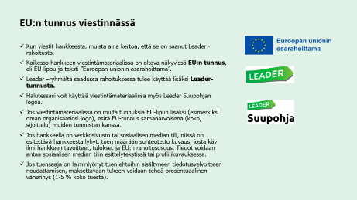
6. Viestintä

Slide 9

Viestintäohjeet
Viestintäohjeet sekä logot ja muut materiaalit löytyvät maaseutu.fi –sivustolta
  https://maaseutu.fi/kun-olet-saanut-rahoitusta/viestintaohjeet/
  https://maaseutu.kuvat.fi/kuvat/Logot,+lomakepohjat+ja+markkinointikuvat/

Slide 10


EU:n tunnus viestinnässä 1/2
Kun viestit hankkeesta, muista aina kertoa, että se on saanut Leader-rahoitusta.
Kaikessa hankkeen viestintämateriaalissa on oltava näkyvissä EU:n tunnus, eli EU-lippu ja teksti ”Euroopan unionin osarahoittama”.
Viestintämateriaalia ovat esimerkiksi:
• painetut materiaalit tai digitaaliset tuotteet
• verkkosivustot ja niiden mobiiliversiot
• esitteet hankkeesta
• hankkeesta tehty PR-materiaali
• lehti-ilmoitukset
• mainokset, jotka on maksettu hankkeesta.
Leader –ryhmältä saadussa rahoituksessa tulee käyttää lisäksi Leader Suupohjan logoa.
Jos viestintämateriaalissa on muita tunnuksia EU-lipun lisäksi (esimerkiksi oman organisaatiosi logo), esitä EU-tunnus samanarvoisena (koko, sijoittelu) muiden tunnusten kanssa.

Slide 11
EU:n tunnus viestinnässä 2/2
Jos tuensaajalla on verkkosivusto tai sosiaalisen median tili, tulee niihin lisätä lyhyt kuvaus hankkeesta. Kuvauksessa tulee käydä ilmi hankkeen tavoitteet ja EU:n rahoitusosuus.
Tiedot voivat olla esillä esimerkiksi sosiaalisen median kanavan esittelytekstissä tai hanketta koskevassa yksittäisessä julkaisussa. Sosiaalisessa mediassa riittää lyhyt kuvaus saadusta tuesta.
EU-logoa ei ole pakko käyttää sosiaalisen median julkaisussa, mutta sen voi halutessaan lisätä kuvaan.
Jos tuensaajalla on useita hankkeita, on jokaisesta niistä tehtävä kuvaus sosiaaliseen mediaan hankkeen alkaessa. Verkkosivuilla on myös oltava kuvaus kaikista hankkeista.
Liitä maksuhakemukseen kuvakaappaus esittelytekstistä tai julkaisusta, kun haet hankkeen maksua.
Jos hankkeen aikana perustetaan uusia verkkosivustoja tai sosiaalisen median tilejä, ilmoita niistä ELY-keskukselle.
Jos tuensaaja on laiminlyönyt tuen ehtoihin sisältyneen tiedotusvelvoitteen noudattamisen, maksettavaan tukeen voidaan tehdä prosentuaalinen vähennys (1-5 % koko tuesta).

Slide 12

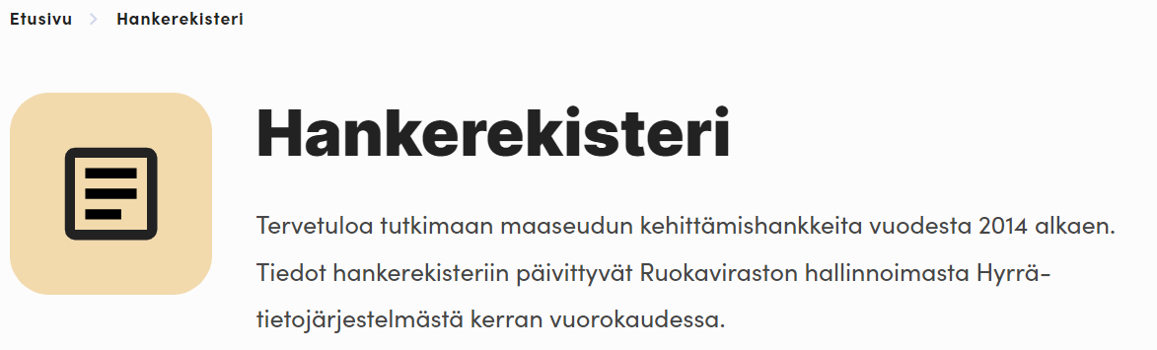
Hankekortti
Hankkeesta luodaan automaattisesti hankekortti maaseutuverkoston hankerekisteriin https://maaseutuverkosto.fi/hankkeet/.
Hankekorttiin pystyy lisäämään tarkempia tietoja ja ajankohtaisia uutisia hankkeesta ja sen käyttö on erittäin suositeltavaa.

Slide 13

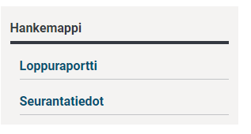
7. Raportointi ja seuranta
Hyrrä
Maksuhakemukseen laaditaan maksuraportti eli kuvaus hankkeen toteuttamisesta maksuhakemuksen ajanjaksolta suhteessa tukipäätöksessä hyväksyttyyn suunnitelmaan.
  Raportti kirjoitetaan Hyrrään maksuhakemuksen kohtaan “Hankkeen toteuttaminen”.
Hankkeen päätyttyä laaditaan loppuraportti, joka tallennetaan viimeistään viimeisen maksuhakemuksen yhteydessä Hyrrään. Loppuraportissa kuvataan tehdyt toimenpiteet ja analysoidaan hankkeen vaikutuksia. Loppuraportti on tärkeä dokumentti, siihen kannattaa panostaa!
Voit laatia hankkeesta lisäksi myös erillisen vapaamuotoisen loppuraportin ja laittaa sen liitteeksi Hyrrään Loppuraportin alle.
Muista laittaa liitteeksi myös kuvia hankkeen toteutuksesta.

Slide 14
Seurantatiedot
Hyrrä
Seurantatietojen toteumat on tallennettava Ruokaviraston ylläpitämään sähköiseen Hyrrä-asiointipalveluun viimeistään viimeisen maksuhakemuksen yhteydessä.
Jos hankkeella on omia laadullisia ja määrällisiä seurantakohteita Hyrrässä seurattavien tavoitteiden lisäksi, niiden edistymistä on hyvä seurata esim. ohjausryhmän kokousten yhteydessä sekä raportoida ne loppuraportissa.
Lisätietoa seurantatietojen toimittamisesta löytyy Ruokaviraston sivuilta
  https://www.ruokavirasto.fi/tuet/maaseudun-palvelut-ja-elinkeinojen-kehittaminen/ohjeita-hankkeen-toteuttajalle/seurantatiedot/.
Ruokaviraston määräys yritys- ja kehittämishanketuella rahoitettujen toimenpiteiden seurantatiedoista ja vaikuttavuutta koskevista selvityksistä.
  https://www.finlex.fi/fi/viranomaiset/normi/440002/49477?search%5Btype%5D=pika&search%5Bpika%5D=

Slide 15
8. Maksatus

Slide 16
Tuotosperusteisen hanketuen maksaminen
Tuen saajan tulee osoittaa asiakirjoilla tai muulla tuen myöntäneen viranomaisen edellyttämällä tavalla toteuttaneensa tuen kohteena olevat toimenpiteet.
Tuki maksetaan tukipäätöksellä hyväksyttyjen toimenpiteiden toteutumista vastaavina erinä.
Tuki maksetaan ainoastaan, jos tukipäätöksessä vahvistetut toimenpiteet on toteutettu.
Jos toteutuksessa on puutteita, tukea ei makseta lainkaan.
Hankkeen sisällölliset muutokset eivät ole mahdollisia tuen myöntämisen jälkeen.
Tuen saajan riskiä voidaan pienentää asettamalla tukipäätöksessä erillisiä osioita, joiden toteuduttua osa tuesta voidaan maksaa.
Osio, jonka toteuttamisessa on puutteita, jää maksamatta.
Tuen saajan ei tarvitse esittää tilinpitoasiakirjoja kustannuksista.
Mahdollisia tuloja ei tarkastella enää maksatusvaiheessa.
Ennakkoa ei voida maksaa tuotosperusteisessa hankkeessa.
Investoinnin tukipäätöksen erityisehdoissa mainitusta palovakuutuksesta tulee toimittaa todistus viimeistään hankkeen ensimmäisen maksatuksen haun yhteydessä.

Slide 17
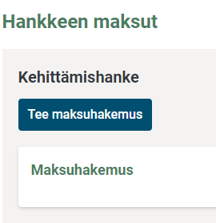
Maksatuksen hakeminen
Hyrrä
Maksua haetaan Ruokaviraston ylläpitämässä Hyrrä-verkkopalvelussa https://hyrra.ruokavirasto.fi/login.html.
Lisätietoa maksun hakemiseen löytyy Ruokaviraston sivuilta:
    Hanketuet: https://www.ruokavirasto.fi/tuet/maaseudun-palvelut-ja-elinkeinojen-kehittaminen/ohjeita-hankkeen-toteuttajalle/maksun-hakeminen/
    Yritystuet: https://www.ruokavirasto.fi/tuet/maaseudun-yrittajyys/maaseudun-yritystuet/maksun-hakeminen/#tuotosperusteinen-maksuhakemus
Tuki maksetaan yhdessä tai useammassa erässä (kts. Tukipäätös) riippuen myös pienhankkeen osioiden määrästä.
Loppumaksua on haettava neljän kuukauden kuluessa hankkeen
toteuttamiselle asetetun määräajan päättymisestä.
Katso maksuhakemukseen liitettävät selvitykset ja tilinpitoasiakirjat Ruokaviraston määräyksestä
  kehittämishanketuen maksun hakemisesta (nro 19/2023) https://www.finlex.fi/fi/viranomaiset/normi/440002/50260
  tai yritystukien osalta (18/2023) https://www.finlex.fi/fi/viranomaiset/normi/440002/50261?search%5Btype%5D=pika&search%5Bpika%5D=

Slide 18




9. Tuen maksamisen edellytykset
Tuen maksamisen edellytyksenä on, että tuen saaja on toteuttanut ne toimenpiteet, joihin tuki on myönnetty sekä noudattanut tuen ehtoja.
Haettavien kustannusten tulee olla toteutuneita, maksettuja, lopullisia ja kirjanpitoon kirjattuja.
Kustannus on tukikelpoinen, kun se on syntynyt hakemuksen vireille tulon jälkeen ja ennen tukipäätöksellä määrätyn toteuttamisajan päättymistä.
Kustannusten liittyminen hankkeeseen on selvittävä dokumenteista!
Tuen saajan on maksuhakemuksessa esitettävä selvitys toimenpiteeseen saadusta muusta julkisesta rahoituksesta sekä saaduista tuloista ja yksityisen rahoituksen toteutumisesta.

Slide 19

10. Kirjanpito
Tuen saajan on pidettävä tuettavasta toimenpiteestä kirjaa.
Kirjanpitolain (1336/1997) ja hyvän kirjanpitotavan mukainen kirjanpito.
Kirjanpito on järjestettävä osaksi tuen saajan kirjanpitoa siten, että tuettavan toimenpiteen kirjanpito voidaan vaikeudetta tunnistaa ja erottaa muusta kirjanpidosta
  Hankkeella oma kustannuspaikka ja/tai erillinen kirjanpidon tili.
Kirjanpitoa ei liitetä maksatushakemukseen.

Slide 20
11. Kustannusmallit ja tuenmaksutavat hanketuet
Käytettävä kustannusmalli
  Tosiasialliset kustannukset
  Laskennalliset kustannukset 19 %
  Laskennalliset kustannukset 40 %
Käytettävä tuen maksutapa – pienhankkeissa aina tuotosperusteinen
  Tuotosperusteinen (kertakorvaus)

Slide 21
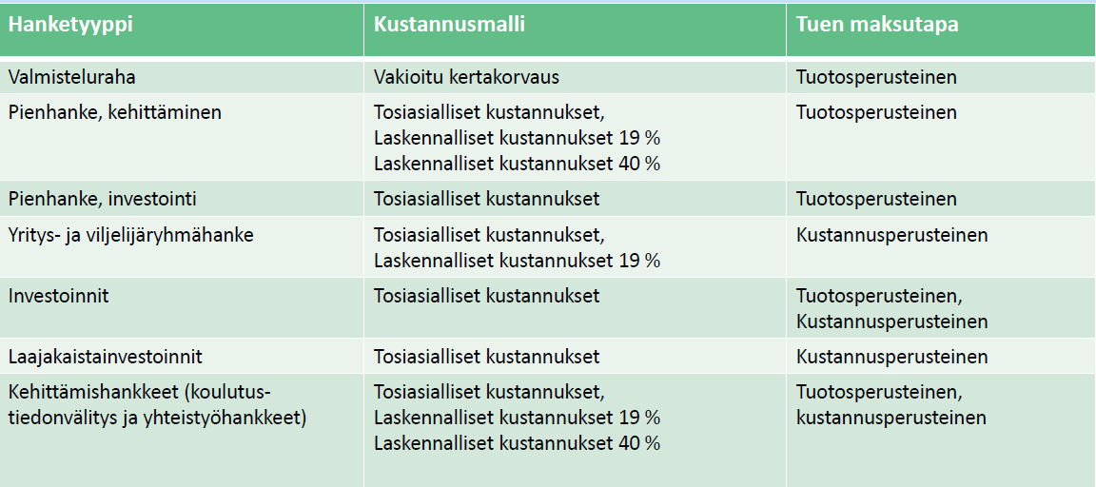
Kustannusmallit eri hanketyypeissä

Slide 22
Tosiasialliset kustannukset
Kun hankkeelle myönnetään tukea tosiasiallisten hyväksyttävien kustannusten perusteella, kustannusten tulee olla todennettavissa tuen myöntäneen viranomaisen edellyttämällä tavalla.

Slide 23
Laskennalliset kustannukset 19 % (Flat rate)
Esimerkki
Laskennallisina kustannuksina voidaan hyväksyä 19 % hankkeen hyväksyttävistä henkilöstökulujen ja ostopalvelujen yhteenlasketuista kustannuksista.
Hankkeen henkilöstökuluina hyväksytään työssäoloajan palkka ilman sivukuluja.
Lisäksi henkilöstökuihin hyväksytään laskennallisesti 39 % työssäoloajan palkasta.
Laskennallinen henkilöstökulu sisältää loma-ajan palkan, lomarahan sekä
lakisääteiset palkan sivukulut.
Laskennallisiin (välilliset) kustannuksiin sisältyvät (hankeVNA 27 §):
  hankehenkilöstön matkakustannukset
  toimitilakustannukset
  kone- ja laitekulut
  ohjelmistokulut
  toimistokulut
  koulutuskulut
  työterveyskulut
  hankkeen tarjoilukustannukset, jotka itse hankittu.
  vastuuvakuutukset.
Työssäoloajan palkat 10 000 €
Palkkojen laskennallinen
osuus 39 % 3 900 €
Ostopalvelut 10 000 €
Yhteensä 23 900 €
Flatrate 19 % 4 541 €
Muut kustannukset 1 000 €
Kustannukset yhteensä 29 441€

Slide 24
Laskennalliset kustannukset 19 % (Flat rate)
Välittömät kustannukset | Välilliset kustannukset = laskennalliset kustannukset
Henkilöstökustannukset (palkat + loma-ajan palkat, lomarahat ja palkkojen sivukukut) Palkkakustannukset, jotka aiheutuvat hankkeen toteutuksesta ja jotka voidaan osoittaa kuuluvan hankkeelle tuntikirjanpidon avulla. Palkkakustannuksilla tarkoitetaan työstä maksettavaa korvausta, loma-ajan palkkaa, lomarahaa sekä edellä mainittuihin eriin kohdistuvia työnantajan pakollisia sivukulumaksuja. Työnantajan vapaaehtoisia sivukulumaksuja ei huomioida. Palkkiot, jotka aiheutuvat hankkeen toteutuksesta. Esim. luento-, koulutus- ja esiintymispalkkiot tai ohjausryhmän kokouksen perusteella maksettavat palkkiot. | Hankehenkilöstön matkakustannukset ja koulutukset Hankehenkilöstön kotimaan- ja ulkomaanmatkojen kustannukset esimerkiksi kilometrikorvaukset, päivärahat, leasing-autot, matkaliput (juna, linja-auto, lentokone, taksikulut) sekä majoituskulut. Osallistumismaksut koulutuksiin ja seminaareihin
Ostopalvelut Hankkeen toteuttamista varten hankittavat ostopalvelut esimerkiksi markkinointi- ja viestintäpalvelut, kirjanpitopalvelut, erilaiset asiantuntijapalvelut, hanketilaisuuksien ulkopuolisten laskuttamat vuokra-, tarjoilu*- ja muut järjestelykustannukset, kotimaan- ja ulkomaan opintomatkat. *Omien tilojen ulkopuolella järjestettävien tilaisuuksien tarjoilukustannukset, esim. koulutustilaisuuksissa. | Toimitilakustannukset Hankkeen toteuttajan päivittäisessä käytössä olevien toimitilojen vuokrakustannukset, vastikkeet sekä toimitiloihin liittyvät ylläpito/huoltokustannukset kuten sähkö, siivous, vartiointi, vakuutukset sekä korjaukset ja huoltotoimenpiteet.
Muut välittömät kulut Hankeen sisällölliseen toteuttamiseen tarvittavat materiaalit, tarvikkeet ja pienhankinnat sekä mahdolliset muut kustannukset, jotka eivät kuulu välillisin kustannuksiin. | IT-laite ja –ohjelmistokulut Hankehenkilöstön käytössä olevat kone- ja laitehankinnat esimerkiksi tietokoneet, puhelimet, monitoimilaitteet. Hankkeen toteuttajan päivittäisessä käytössä olevat ohjelmistokulut esimerkiksi tietojärjestelmä- ja tietoturvalisenssit, ohjelmistojen lisenssit ja palvelintilan kustannukset.
 | Muut hankkeen toteuttajan toimintaan liittyvät yleiset kustannukset Esimerkiksi posti- ja kopiokulut, kahvituskulut*, toimistotarvikkeet, työterveyshuolto ja tyky-toiminta, vastuuvakuutukset *Itse järjestettävien kokouksien kahvitukset (esim. ohjausryhmän tarjoilut).
Lähde: Ruokavirasto

Slide 25
Laskennalliset kustannukset 40 % (Flat rate)
Esimerkki
Työssäoloajan palkat 10 000 €
Palkkojen laskennallinen
osuus 39 % 3 900 €
Yhteensä 13 900 €
Flatrate 40 % 5 560 €
Kustannukset yhteensä 19 460€
Laskennallisia kustannuksia voidaan hyväksyä 40 % hankkeen hyväksyttävistä henkilöstökuluista.
Hankkeen henkilöstökuluina hyväksytään työssäoloajan palkka ilman sivukuluja.
Lisäksi henkilöstökuihin hyväksytään laskennallisesti 39 % työssäoloajan palkasta. Laskennallinen henkilöstökulu sisältää loma-ajan palkan, lomarahan sekä lakisääteiset palkan sivukulut.
Laskennallisiin kustannuksiin sisältyvät kaikki muut hankkeen kustannukset kuin henkilöstökustannukset eikä niitä haeta maksuun todellisiin kustannuksin perustuen.
Laskennalliset kustannukset 40 % mallissa vastikkeeton työ sisältyy kustannuksissa laskennallisiin kustannuksiin ja rahoituksessa yksityiseen rahoitukseen.

Slide 26
Laskennalliset kustannukset 40 % (Flat rate)
Välittömät kustannukset | Välilliset kustannukset = laskennalliset kustannukset
Henkilöstökustannukset (palkat + loma-ajan palkat, lomarahat ja palkkojen sivukukut) Palkkakustannukset, jotka aiheutuvat hankkeen toteutuksesta ja jotka voidaan osoittaa kuuluvan hankkeelle tuntikirjanpidon avulla. Palkkakustannuksilla tarkoitetaan työstä maksettavaa korvausta, loma-ajan palkkaa, lomarahaa sekä edellä mainittuihin eriin kohdistuvia työnantajan pakollisia sivukulumaksuja. Työnantajan vapaaehtoisia sivukulumaksuja ei huomioida. Palkkiot, jotka aiheutuvat hankkeen toteutuksesta. Esim. luento-, koulutus- ja esiintymispalkkiot tai ohjausryhmän kokouksen perusteella maksettavat palkkiot. | Kaikki muut hankkeen toteuttamisesta aiheutuvat kustannukset kuin henkilöstökustannukset. Sis. Vastikkeeton työ.
Lähde: Ruokavirasto

Slide 27
Onnea ja menestystä hankkeen toteuttamiseen!
Yritystuet Hanna-Leena Pihlajaniemi 040 5368 404
Hanketuet Mirka Kuronen 040 0474 880
Maksatukset Jaana Peltoniemi 040 8655 199
etunimi.sukunimi@leadersuupohja.fi
puh. 040 0423 401
www.leadersuupohja.fi
Seuraa meitä somessa | Tilaa uutiskirje | Liity jäseneksi

